Slide 1
A MATÉRIA

Slide 2
O NASCIMENTO DA QUÍMICA
Lei de Lavoisier (Lei da Conservação da Matéria)
No interior de um recipiente fechado, a massa total não varia, quaisquer que sejam as transformações que venham a ocorrer.
A soma das massas antes da reação é igual a soma das massas após a reação.
Na natureza, nada se perde, nada se cria; a matéria apenas se transforma.

Slide 3
O NASCIMENTO DA QUÍMICA
2. A Lei de Proust (Lei das Proporções Constantes)
Uma determinada substância composta é formada por substâncias mais simples, unidas sempre na mesma proporção em massa.
EXEMPLO:
1ª Experiência: 3 g de carbono (C) se unem a 8 g de oxigênio (O₂), produzindo 11 g de gás carbônico (CO₂).
2ª Experiência: 6 g de carbono (C) se unem a 16 g de oxigênio (O₂), produzindo 22 g de gás carbônico (CO₂).

Slide 4
O NASCIMENTO DA QUÍMICA
As Leis de Lavoisier e Proust são denominadas leis ponderais porque falam em massa das substâncias envolvidas.

Slide 5
EXERCÍCIOS

Slide 6
EXERCÍCIOS

Slide 7
A HIPÓTESE DE DALTON
Para explicar os fatos experimentais observados nas duas leis ponderais vistas anteriormente, o cientista inglês John Dalton imaginou a seguinte hipótese:
Todo e qualquer tipo de matéria é formado por partículas indivisíveis chamadas átomos.

Slide 8
A HIPÓTESE DE DALTON

Slide 9
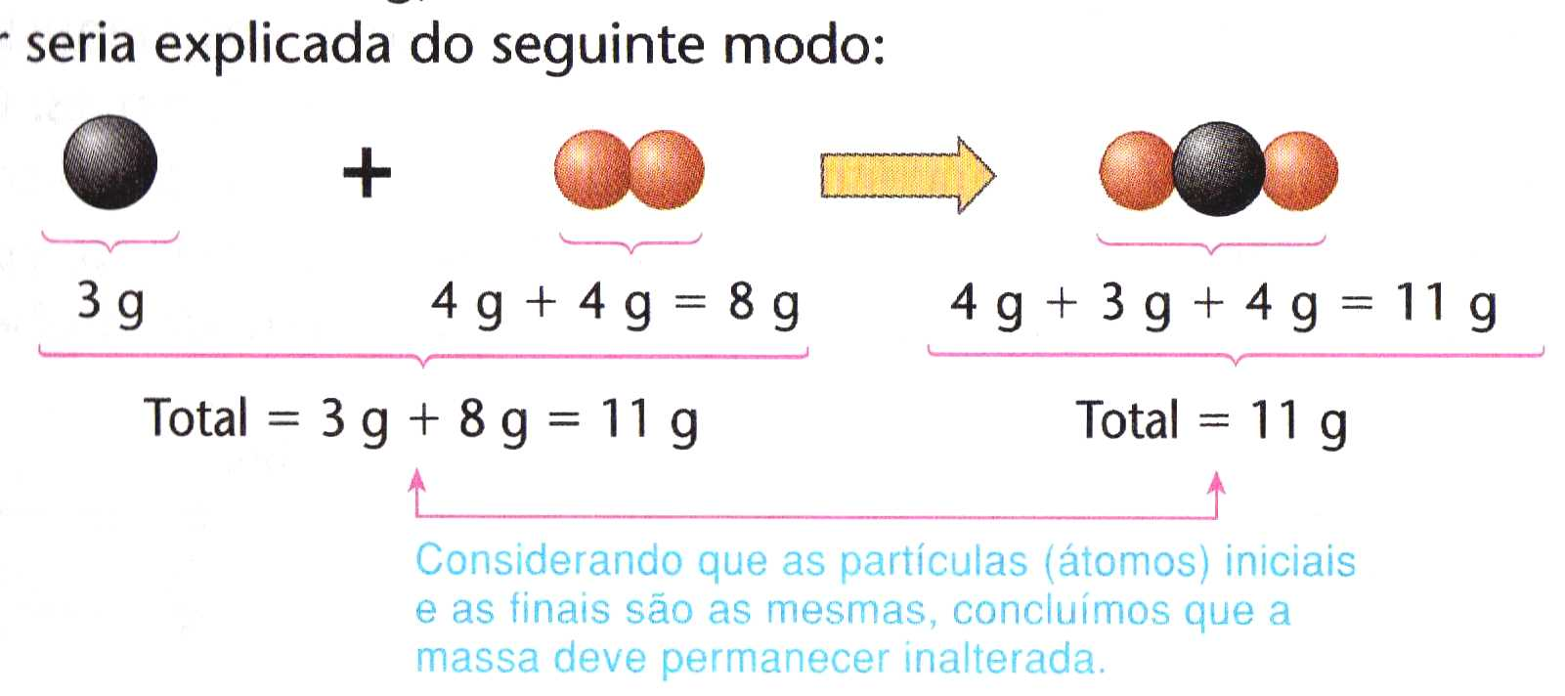
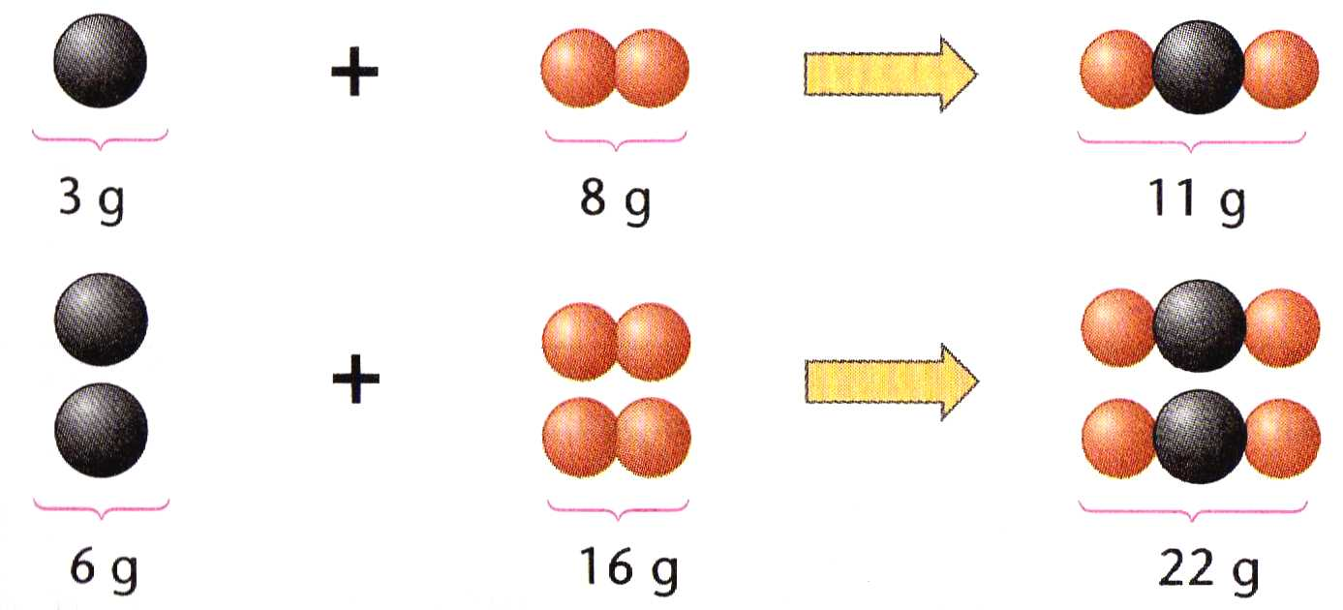
RESUMO
LEI DE LAVOISIER
LEI DE PROUST
1ª Experiência
2ª Experiência

Slide 10
AS SUBSTÂNCIAS QUÍMICAS
A hipótese de Dalton e o reconhecimento de que existem cerca de 90 elementos químicos (átomos) diferentes na natureza levam a uma pergunta muito importante:
Por que existe uma variedade tão grande de materiais na natureza?
Porque esses átomos, além de permanecerem isolados, podem se reunir das mais variadas maneiras, formando uma infinidade de agrupamentos diferentes.

Slide 11
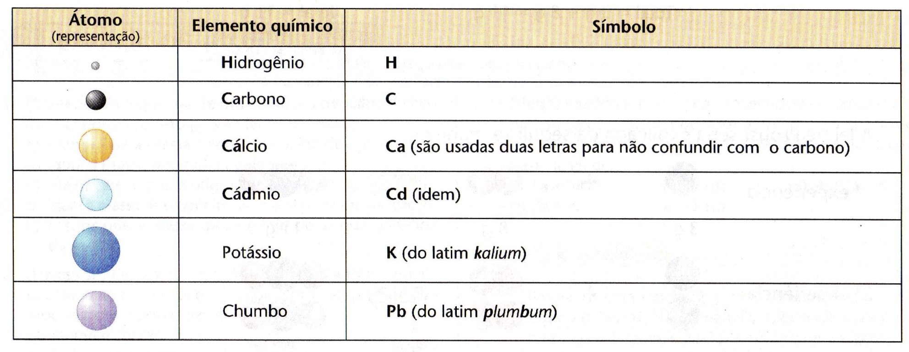
OS ELEMENTOS QUÍMICOS E SEUS SÍMBOLOS
São conhecidos pouco mais de uma centena de tipos de átomos quimicamente diferentes. Cada um desses tipos representa um elemento químico.

Slide 12
AS SUBSTÂNCIAS QUÍMICAS

Slide 13
SUBSTÂNCIAS SIMPLES
São formadas por átomos de um mesmo elemento químico.
Sendo formada por átomos de um mesmo elemento químico, não é possível dividir uma substância simples em outra substância ainda mais simples.
Exemplos: gás hidrogênio (H₂), gás oxigênio (O₂), enxofre (S₈).

Slide 14
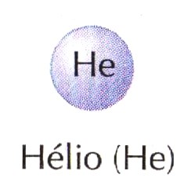
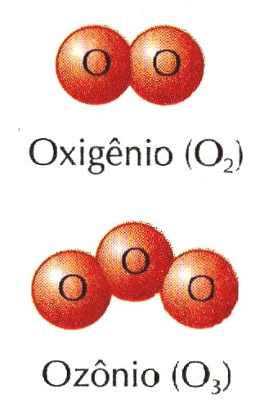
SUBSTÂNCIAS SIMPLES
Há átomos que permanecem isolados. Um exemplo, é o átomo de hélio que representa simultaneamente o elemento químico hélio e a substância simples hélio.
Há átomos que podem se agrupar de maneiras diferentes, formando substâncias distintas. São chamadas de variedade alotrópicas.

Slide 15
SUBSTÂNCIAS COMPOSTAS
São substâncias formadas por átomos de elementos químicos diferentes.
Exemplo: água, gás carbônico

